Slide 1
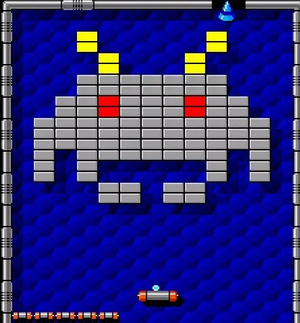

Videojuego PYTHON
ARKANOID
C.I.P DONAPEA 2M PRESENTACIÓN JUEGO
CHRISTOPHER ILLANES Y PATXI GOLDARAZ

Slide 2

OBJETIVO
Creadores de Arkanoid
El objetivo final de este proyecto es el de crear un videojuego en PYTHON que sea parecido al mítico ARKANOID usando la biblioteca pygame.
Crear ventana
Añadir imágenes a ventana
Añadir movimiento de Bola y Barra
Mejoras posibles
Creación de ladrillos
Crear objetos con herencias
Extras (Efecto nieve, música, pantalla game over)
Sprites

Slide 3


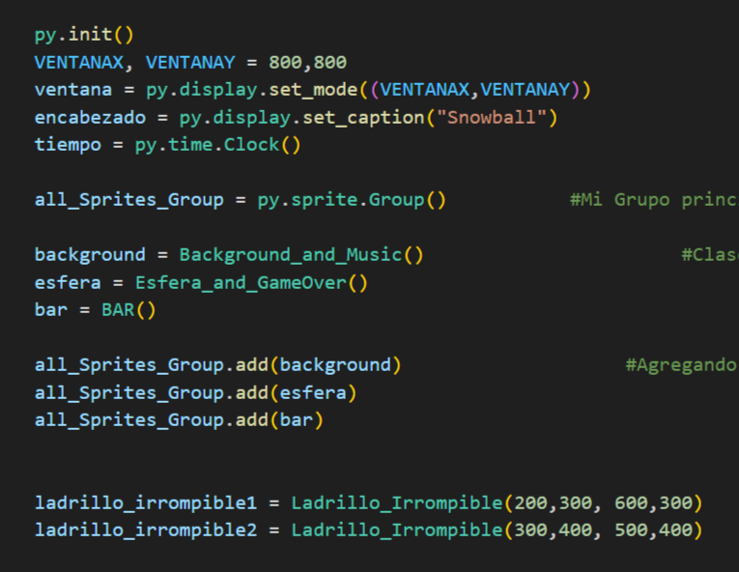
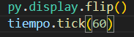
Creación del marco de la ventana

Slide 4
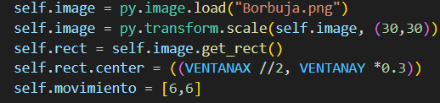


Añadido de imágenes a la ventana

Slide 5
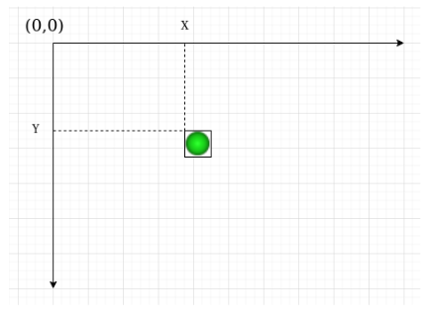
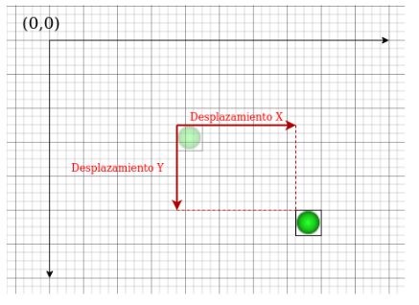
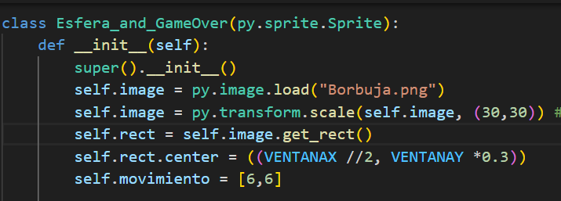

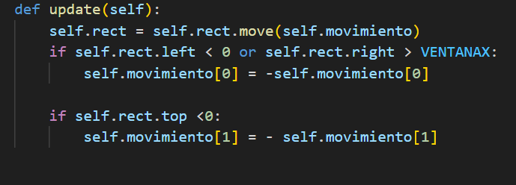
Movimiento de los objetos

Slide 6
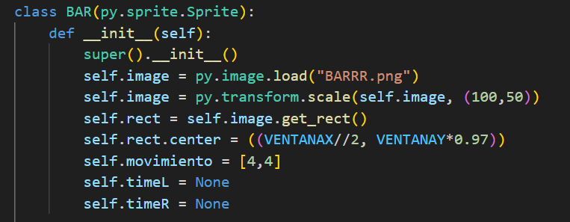
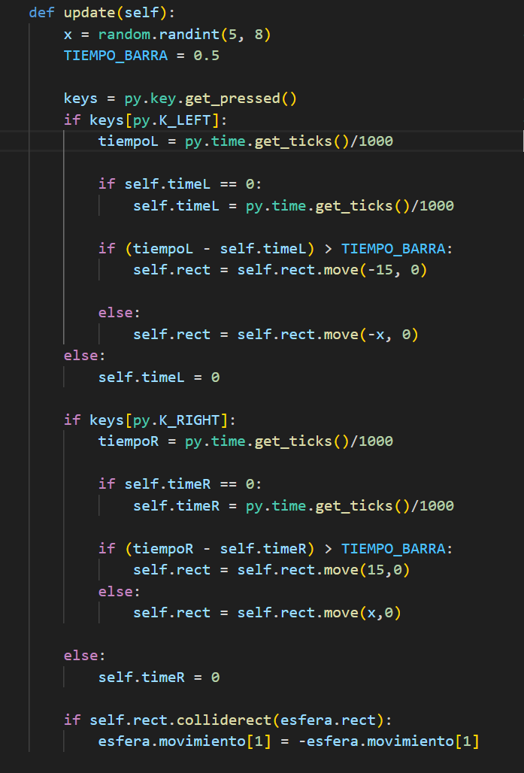

Mejoras

Slide 7
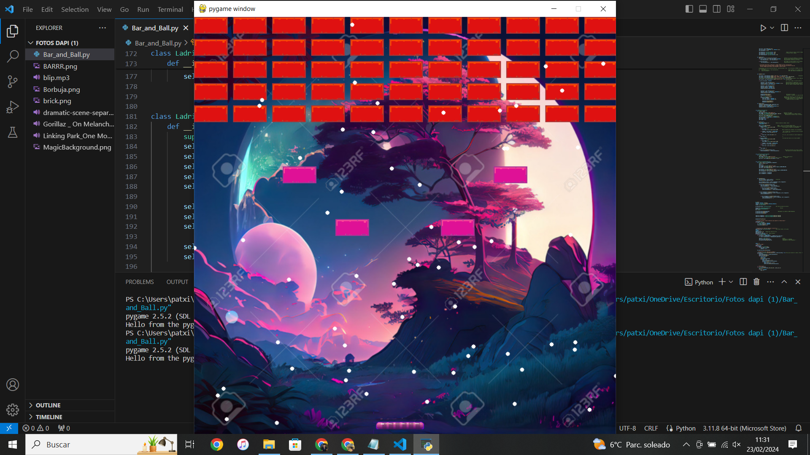
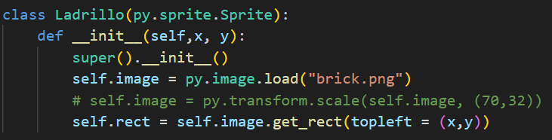
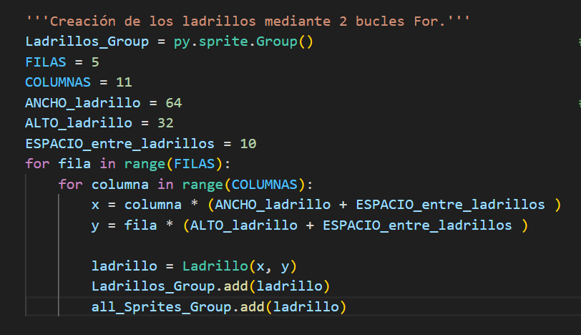
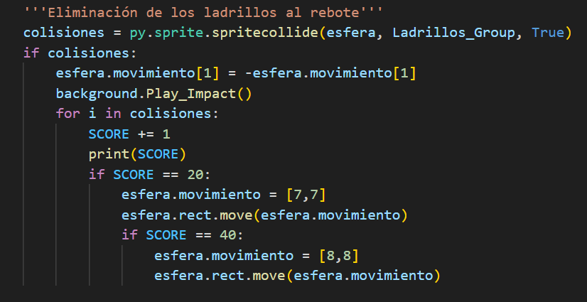
Creación de ladrillos

Slide 8
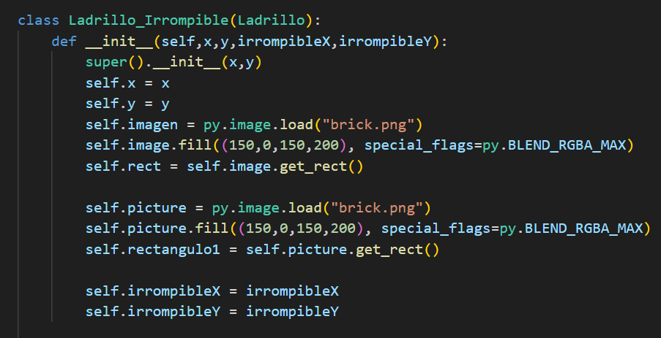
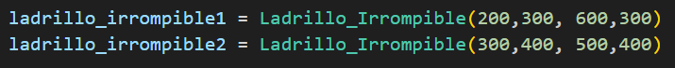
Creación de objetos con herencia

Slide 9
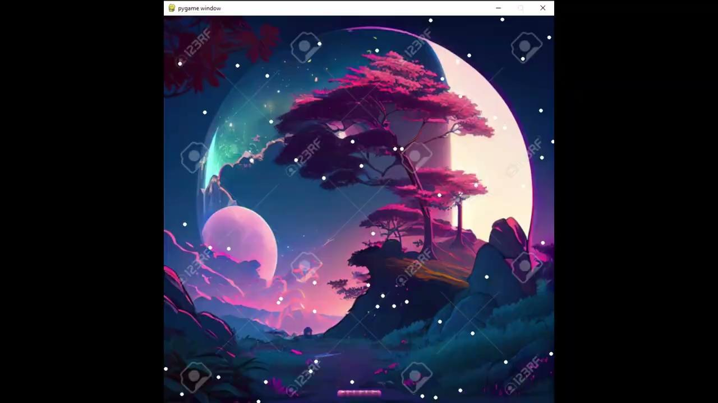
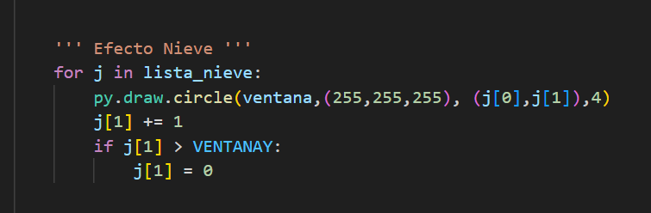
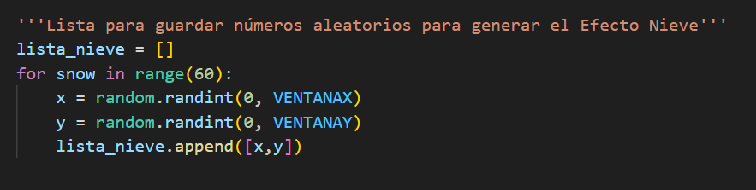
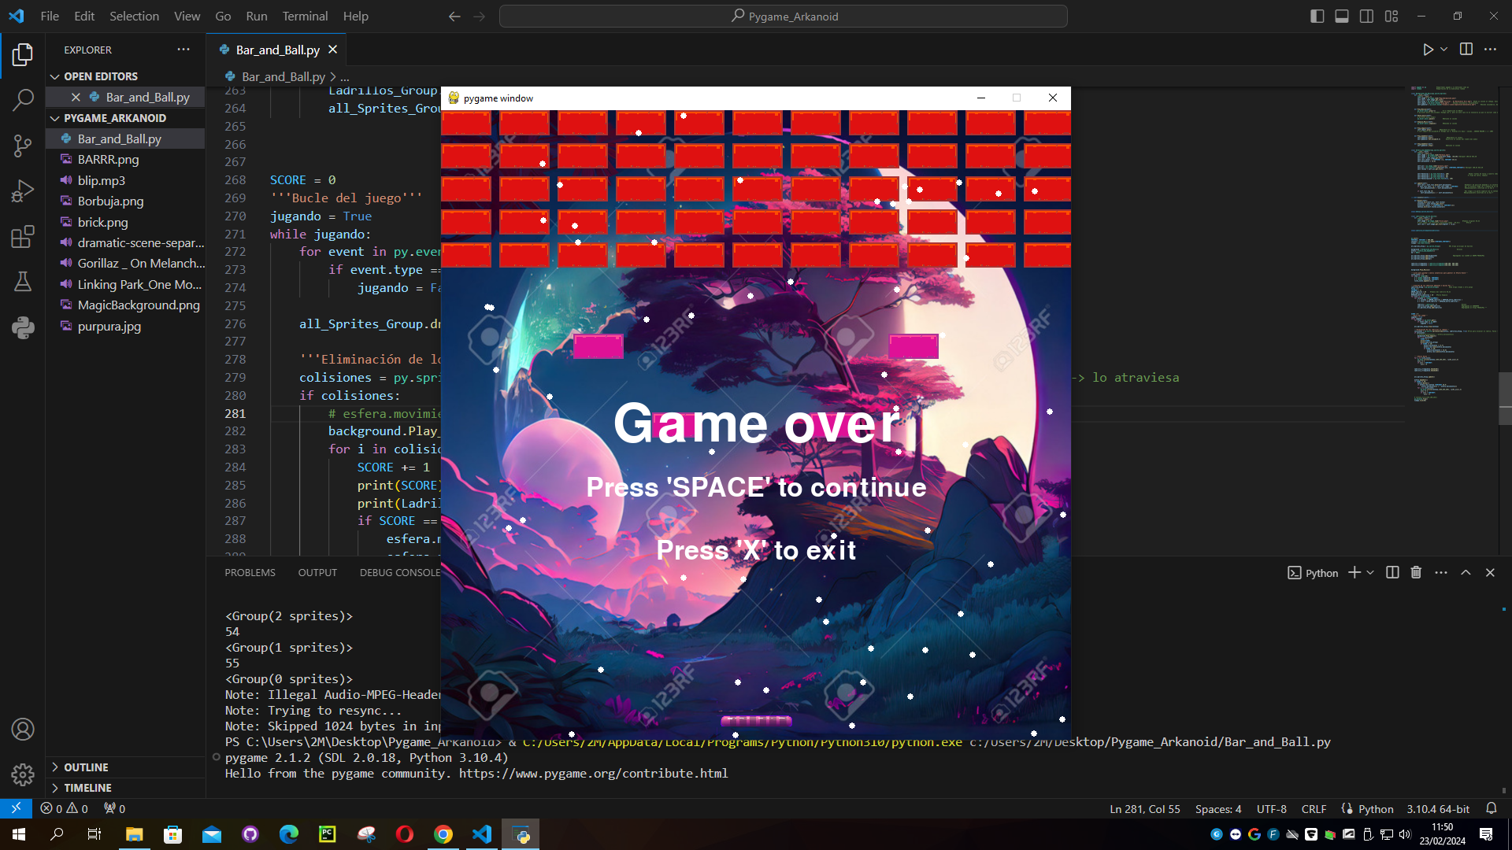
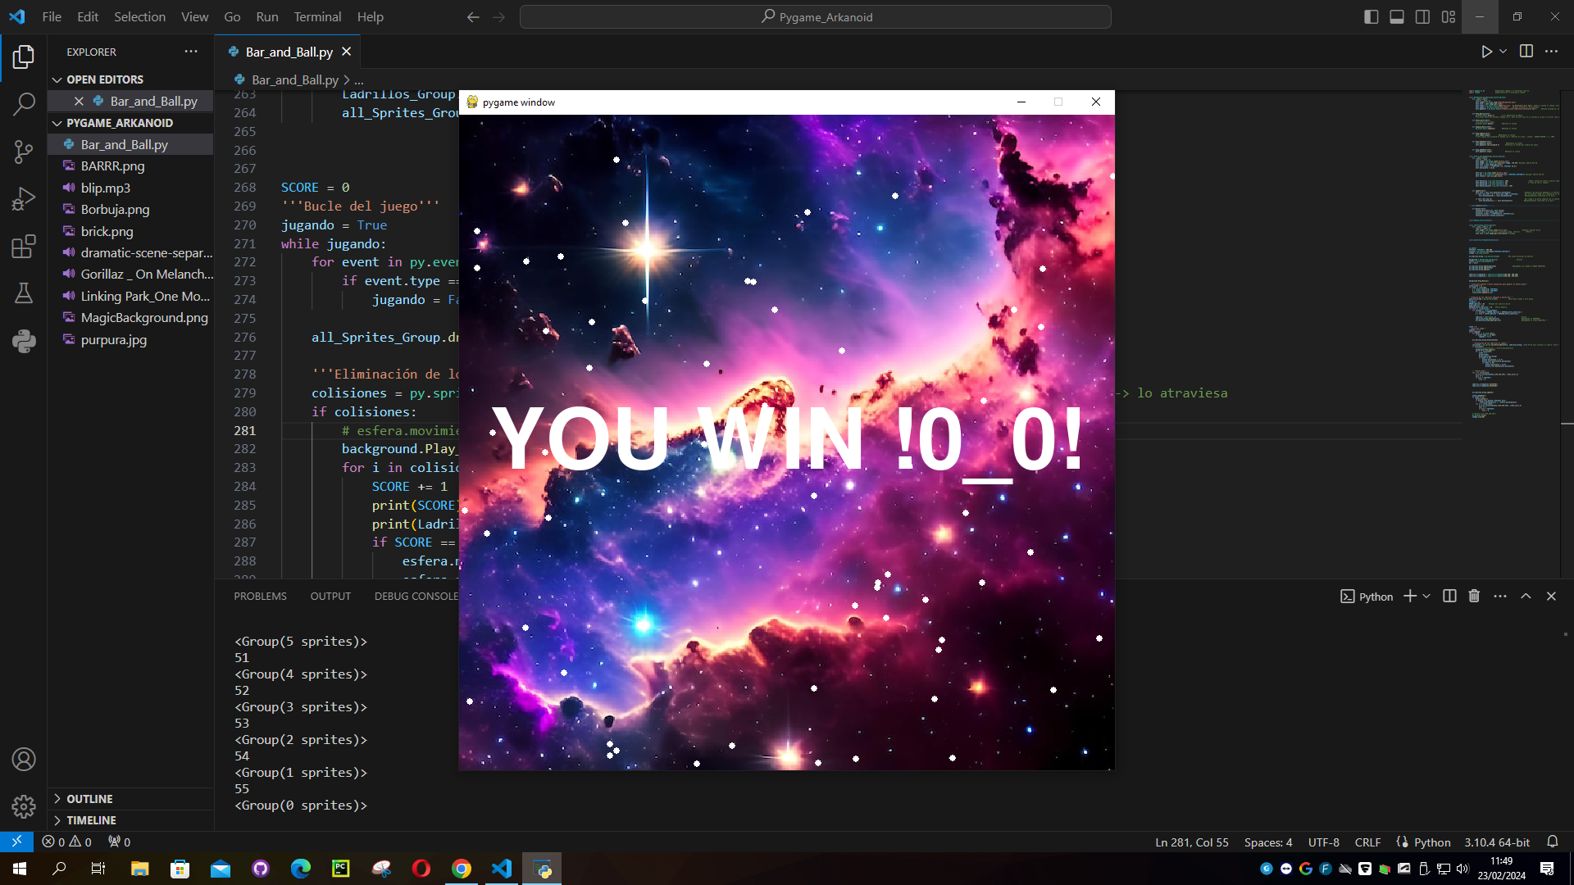
Extras

Slide 10
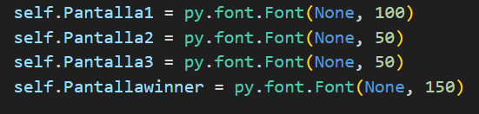
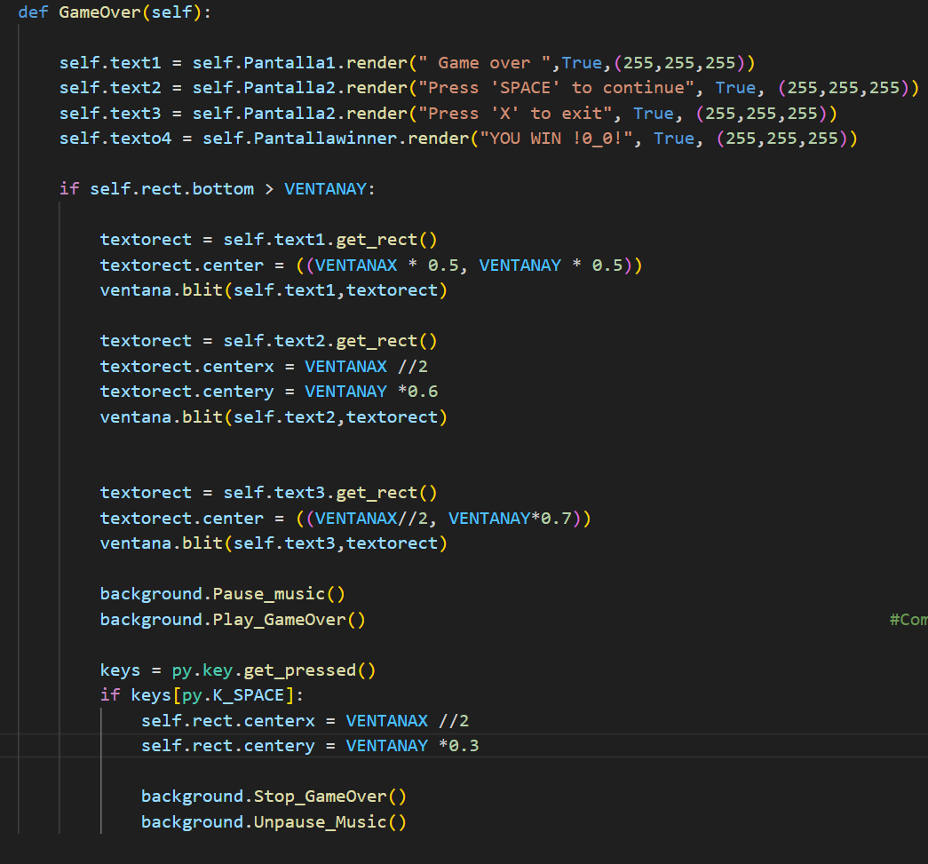
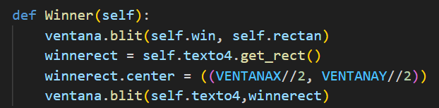
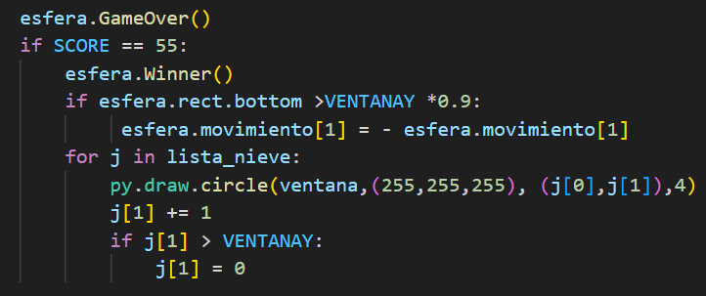
Game Over and Winner

Slide 11
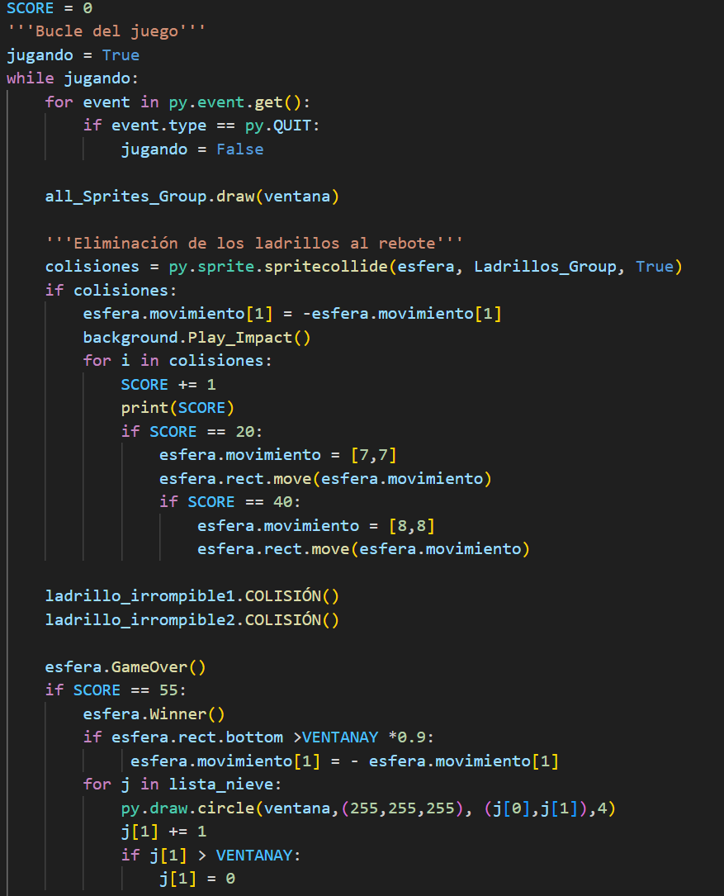
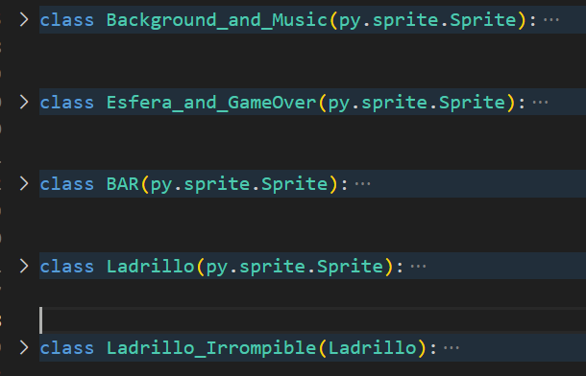
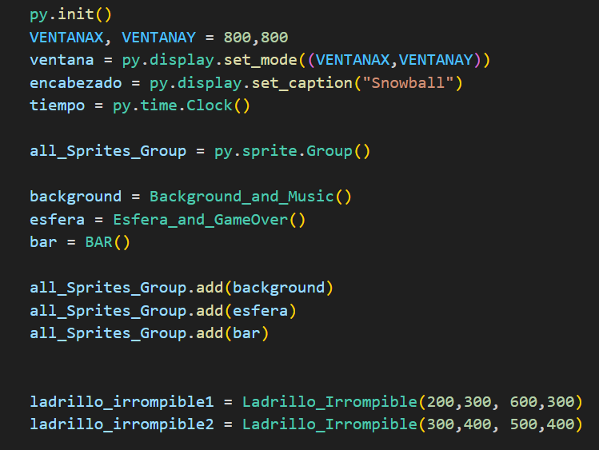
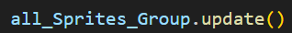
Sprites

Slide 12
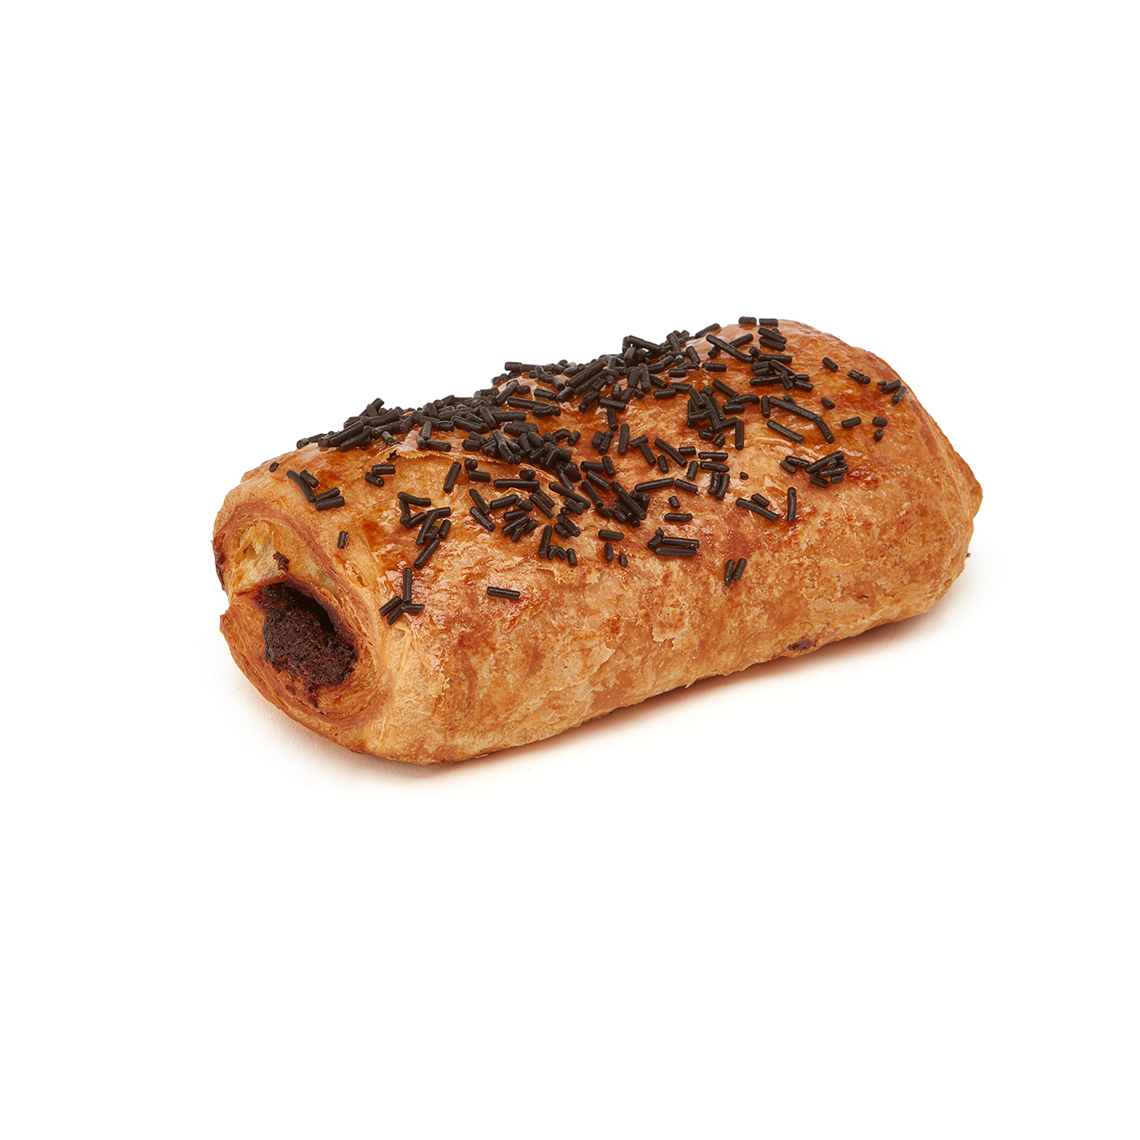
RESUMEN
Pygame es un biblioteca muy extensa y práctica para aprender a desarrollar juegos en 2D y 3D.Además, tiene un amplio catálogo de funciones en su documentación.

